Slide 1
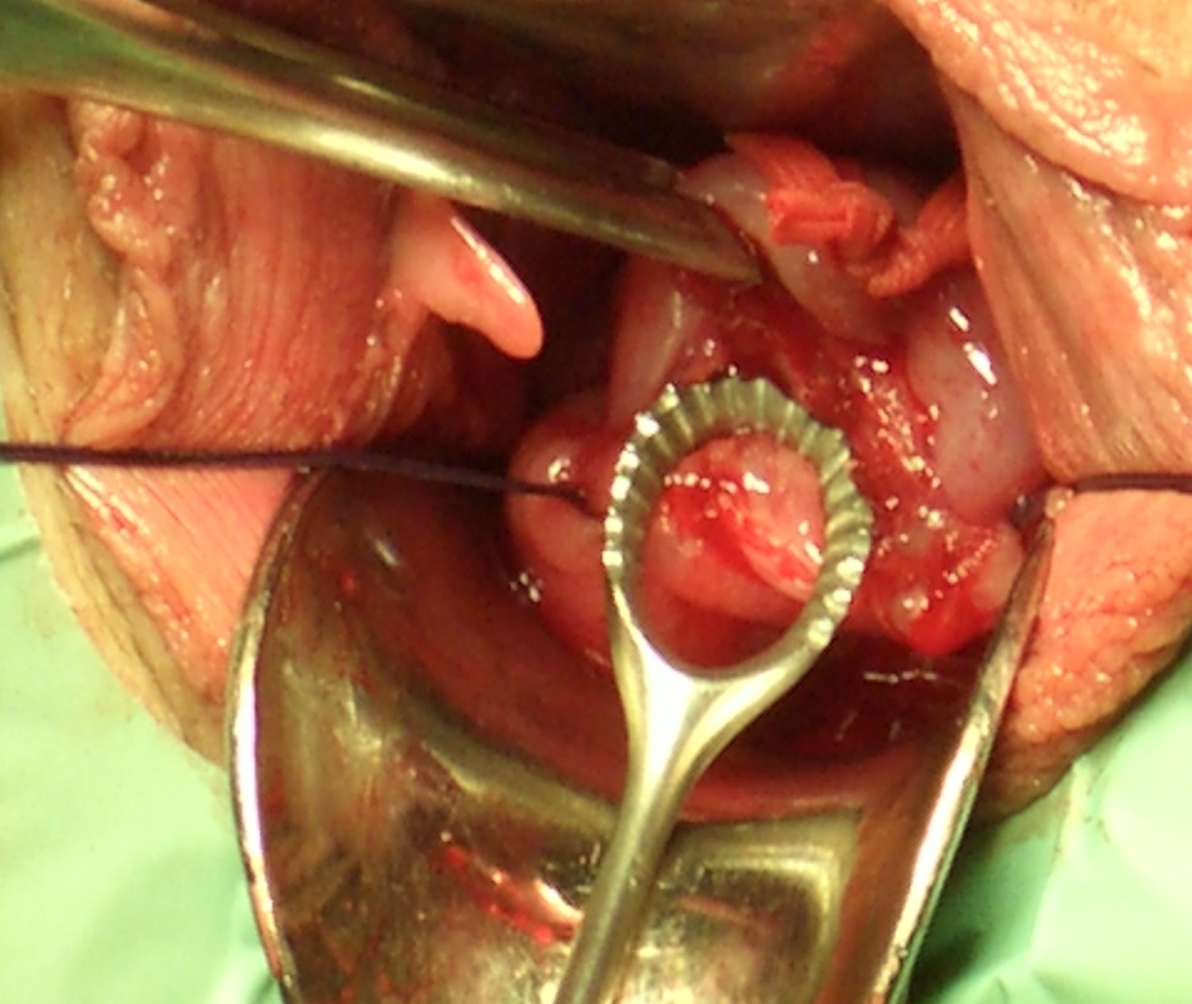
Abbildung 5: Curettage des Cervicalkanals mit Bürstenkürette (Aesculap ER 580R)

